Slide 1
Top 10 Länder nach Anzahl neuer COVID-19-Fälle
267.184.623Fälle (+6,03% im Vergleich zu Vorwoche)
5.277.327 Todesfälle (CFR: 2%)
Land | Fälle kumulativ | Neue Fälle (7T) | Verände-rung % (7T) | Trend | 7T-Inz. Fälle/ 100.000 Ew | R (7T) | CFR % | Mind. eine Dosis %* | Vollst. Geimpft %*
USA | 49.106.224 | 822.642 | +41,7 | ▲ | 248,5 | 1,16 | 1,6 | 71,6 | 60,1
Deutschland | 6.362.232 | 385.024 | -4,6 | ▼ | 463,0 | 0,99 | 1,64 | 72,2 | 69,2
Vereinigtes Königreich | 10.610.962 | 334.951 | +11,2 | ▲ | 493,4 | 1,05 | 1,38 | 75,4 | 68,7
Frankreich | 7.810.755 | 320.078 | +34 | ▲ | 492,1 | 1,28 | 1,5 | 80,2 | 73,3
Russische Föderation | 9.925.806 | 222.699 | -5,2 | ▼ | 152,6 | 0,97 | 2,88 | 47,1 | 40,8
Polen | 3.760.048 | 163.557 | +1 | ▲ | 430,9 | 1,01 | 2,32 | 55,4 | 54,3
Niederlande | 2.808.892 | 147.542 | -1,5 | ▼ | 847,6 | 0,98 | 0,71 | - | -
Türkei | 8.964.711 | 146.567 | -11,7 | ▼ | 173,8 | 0,93 | 0,87 | 66,9 | 60,2
Italien | 5.152.264 | 108.644 | +22 | ▲ | 182,2 | 1,16 | 2,61 | 79,7 | 74,1
Tschechien | 2.298.441 | 104.772 | -19,9 | ▼ | 979,7 | 0,92 | 1,48 | 62,8 | 60,3
Quelle: WHO, Stand: 09.12.2021; *Our World In Data - Vacc, Zugriffsdatum: 09.12.2021
Notes:
Rumänien Impfung: https://worldhealthorg.shinyapps.io/euro-covid19/

Slide 2
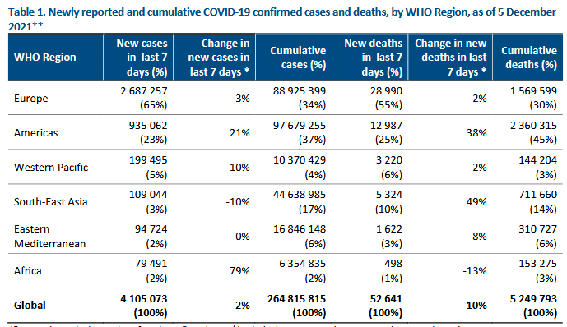
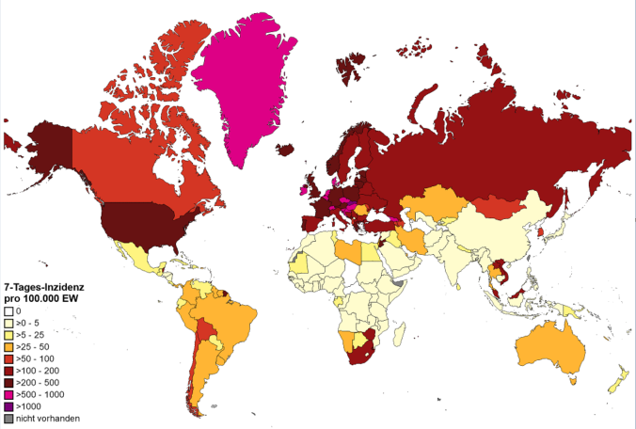
7-Tages-Inzidenz pro 100.000 Einwohner weltweit
Quelle:WHO SitRep, 07.12.2021, Datenstand 05.12.2021
Quelle: WHO, Stand: 09.12.2021

Slide 3
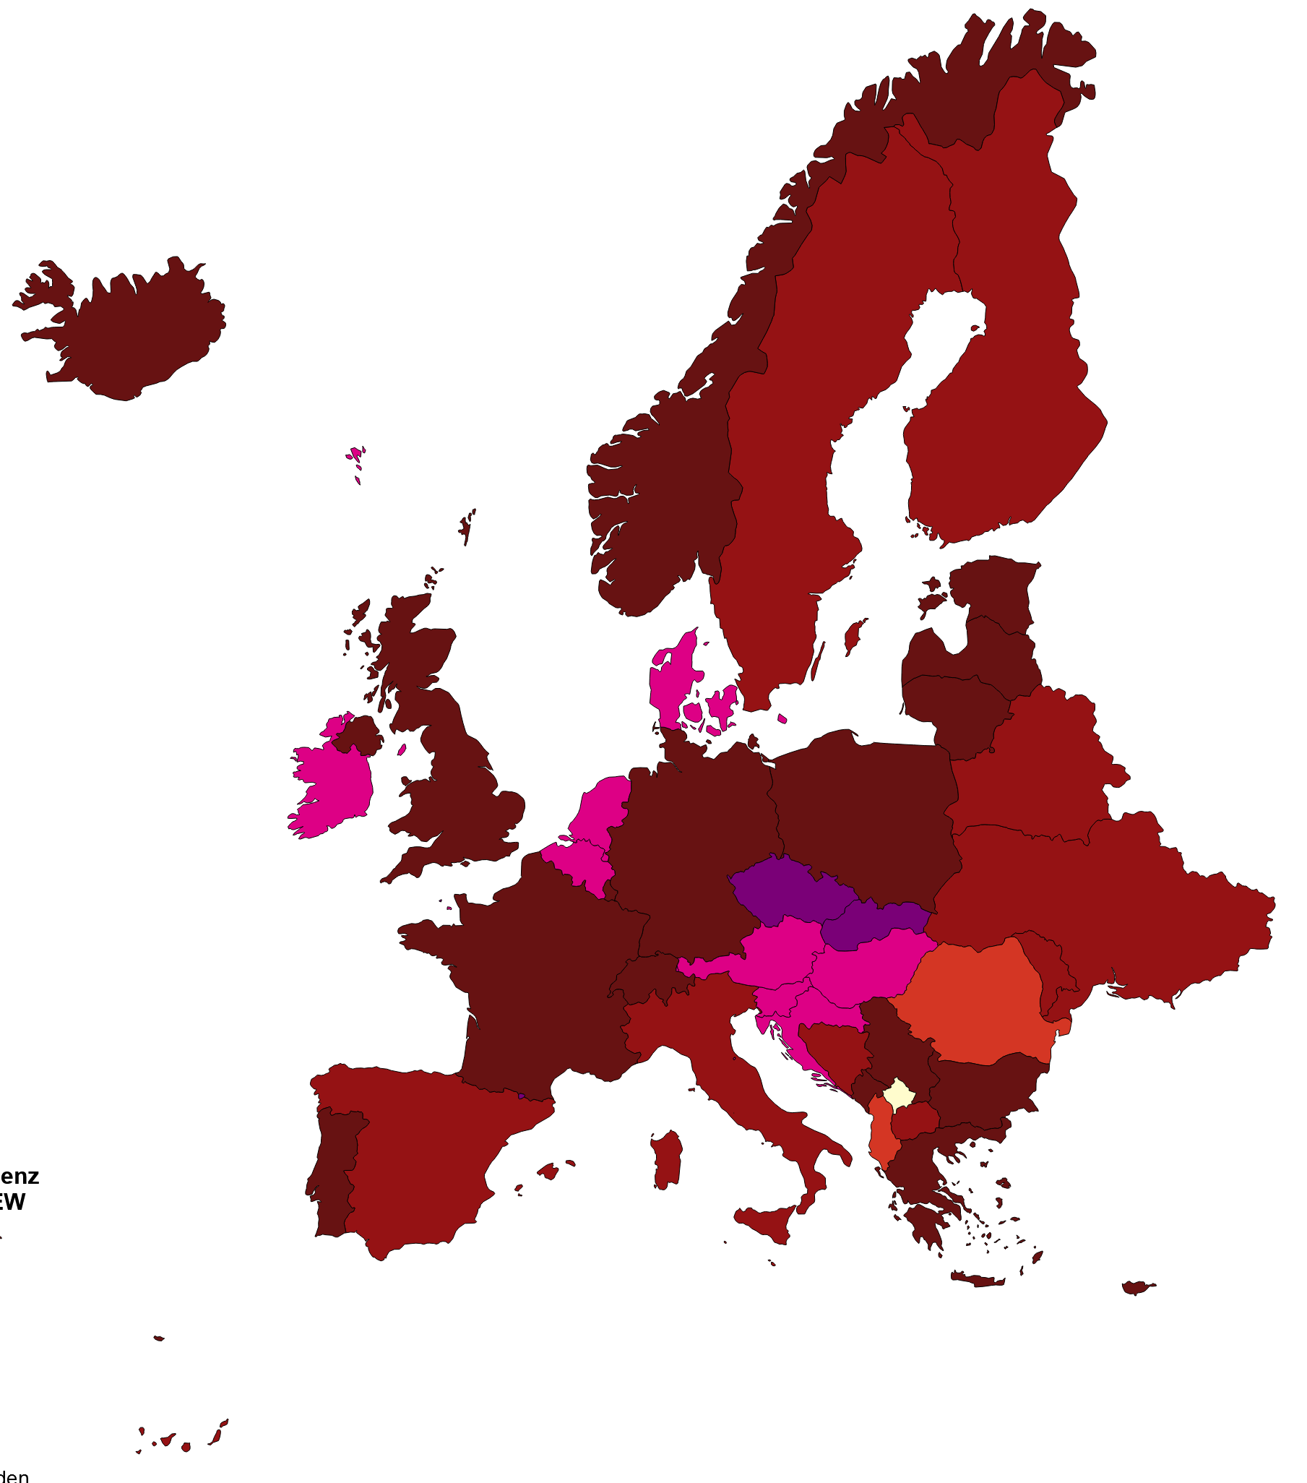
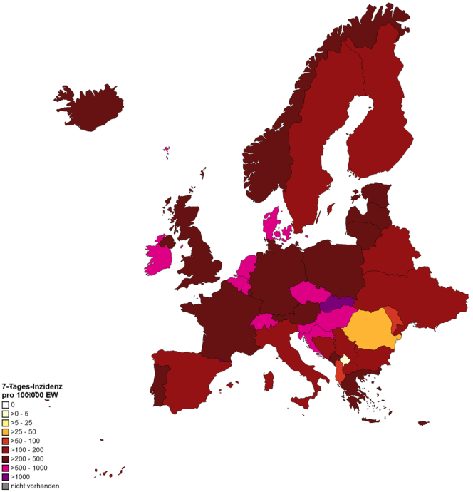
7-Tages-Inzidenz pro 100.000 Einwohner EU/EWR
Datenstand 02.12.2021
Datenstand 09.12.2021
Quelle: WHO, ECDC, Stand: 09.12.2021

Slide 4
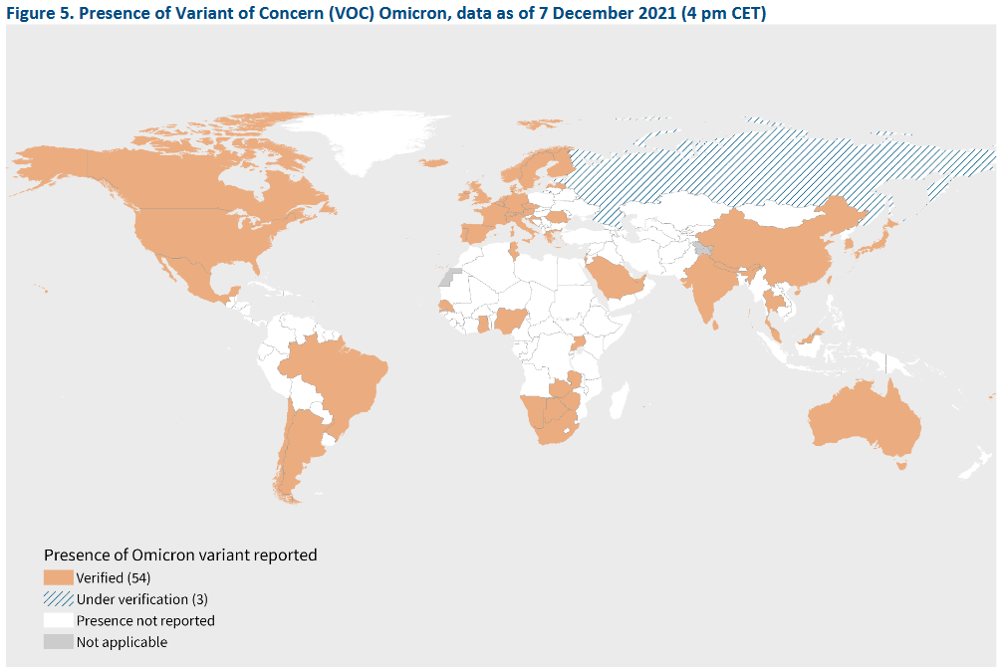
Virusvariante B.1.1.529 (Omikron)
Bestätigte Fälle: 1.932 (Stand 09.12.2021)
Quelle:WHO SitRep, 07.12.2021, Datenstand 07.12.2021

